Slide 1


Fyziologické aspekty sportovní přípravy závodníků SCM
MUDr. Jiří Dostal

Slide 2
Program
Vývoj mladého sportovce. Realita a tvrdá data
Fyziologie vývoje mladého sportovce
Přenos do kanoistiky pro rozvoj dalších generací

Slide 3
Věk není jen číslo
Kalendářní – obvyklá forma komunikace
Biologický –jaká definice – kostní, hormonální
Tréninkový – počet let, které sportovec strávil systematickým a strukturovaným tréninkem

Slide 4
Biologický vs. kalendářní věk
Kostní věk - RTG zápěstí
  … říkají tomu „zlatý standard“ ???
Hormonální věk – pohlavní znaky ???
Pohybová zralost
Růstové grafy a růstová akcelerace
Starší o 1 den nebo 1 rok? ( 1.1. vs. 31.12.)

Slide 5
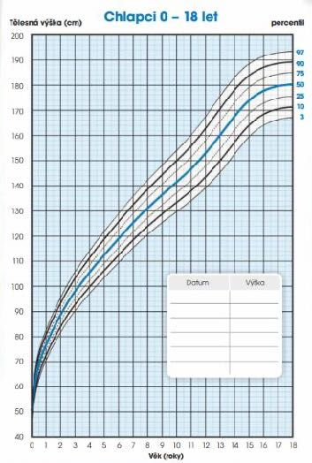
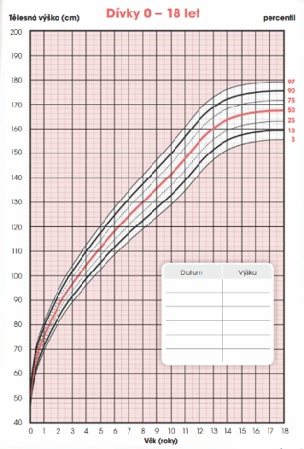
Růstové grafy klasické
Součást pravidelných prohlídek DL
Zdravotní hledisko ( malý vzrůst)
Neukáže dobře růstovou akceleraci ( Peak Height Velocity) – důležité pro trénink

Slide 6
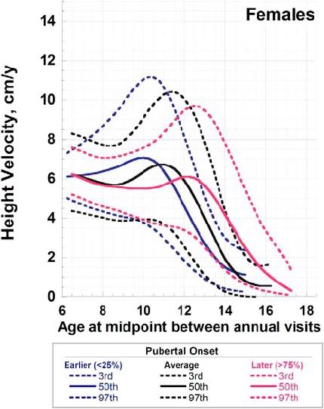
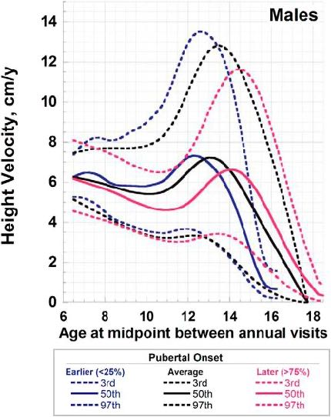
Roční přírůstek výšky (PHV)
Pro trénink lepší než RG
Může ( měl by) provádět TVL
Nutnost mít jednoho TVL – trvalé sledování

Slide 7
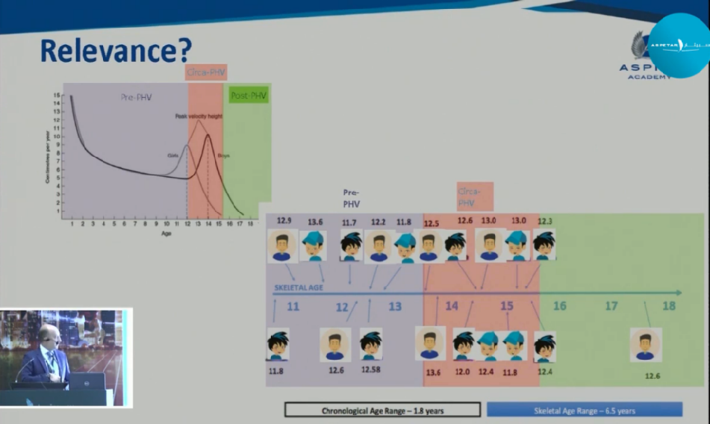
Praktické použití PHV
Aspetar Academy
10 dětí věk +/ 1,8 roku
Kostní věk +/- 6,5 let
PHV nezávisle na kostním věku

Slide 8
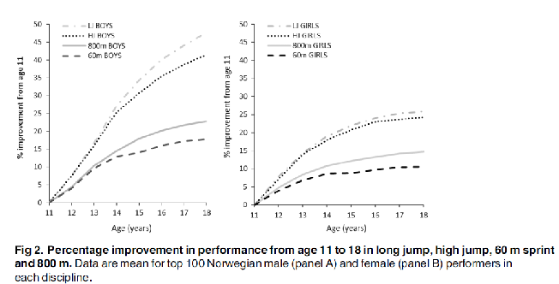
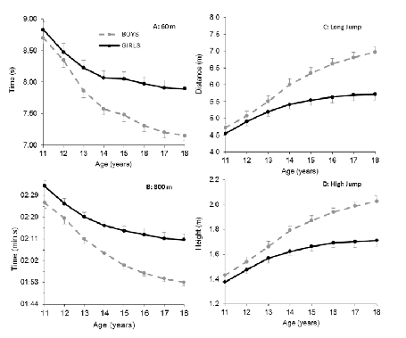
Začátek kritického období
Chlapci od 14 akcelerují růst výkonu, dívky jej zpomalují
Do 12 let nebo nástupu puberty není rozdíl mezi chlapci a dívkami

Slide 9
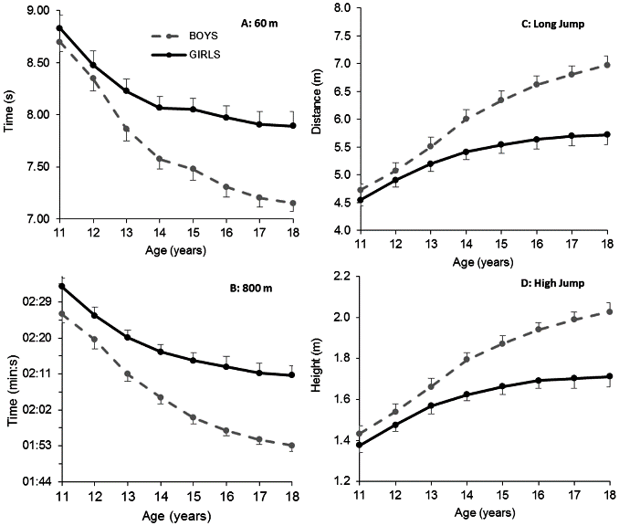
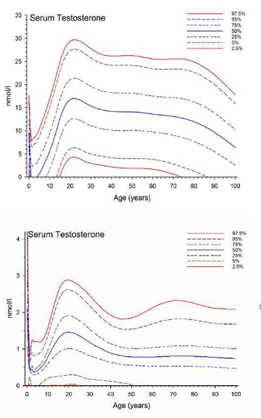
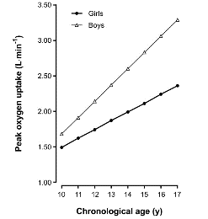
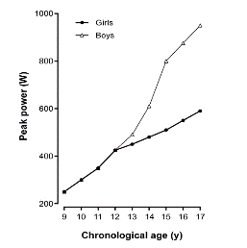
Vše začíná testosteronem

Slide 10
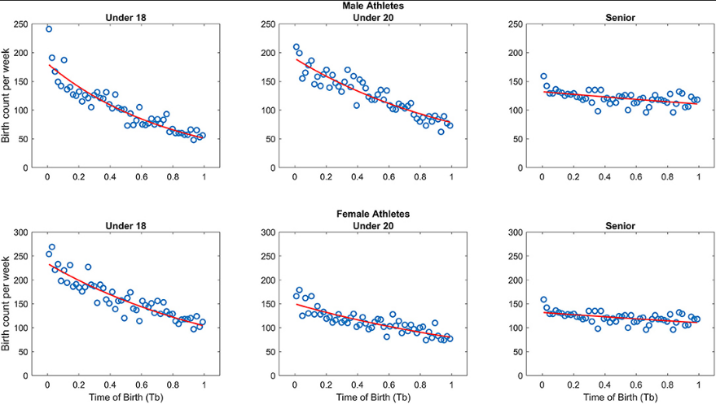
Narození 31.12. nebo 1.1.
Narození v lednu 2,5-4x zvyšuje šanci být top sportovec než v prosinci

Slide 11
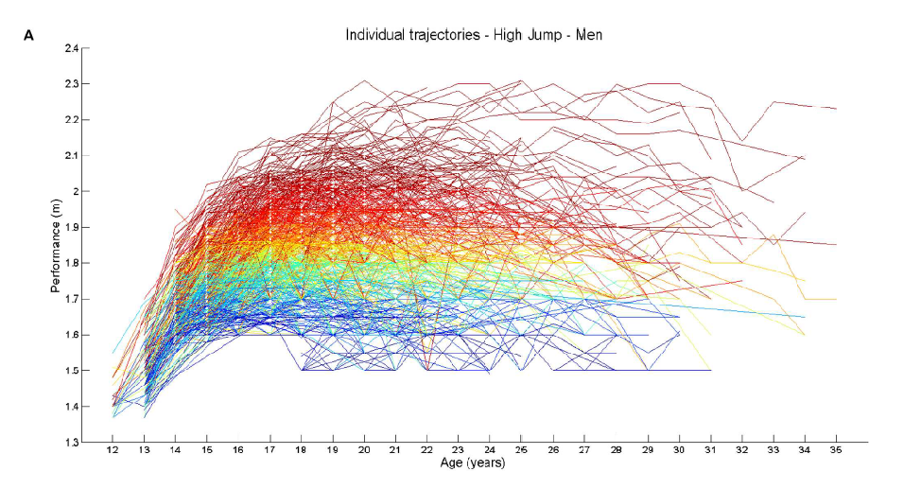
Jak se liší světová špička od domácí
Základ je položen ve 14 letech, ale…
Vše se rozhoduje v nárůstu výkonu v U23
Pro úspěch v dospělých je nutné:
Být nadprůměrný 14-18
Nárůst výkonu trvá U23

Slide 12
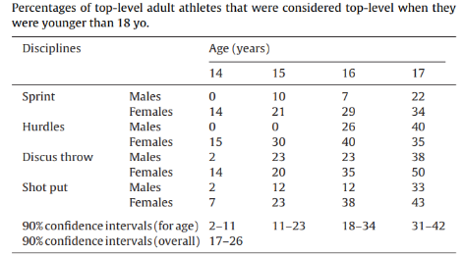
Klasický talent management selhává
Itálie
Austrálie
Overall our findings provide further support to the DMSP model recommendation that young athletes are not physically or psychosocially ready to enter the investment stage at least age 16 years (and often closer to 18 years).
Studie UCI
In conclusion, the traditional measures such as V˙O_{2peak}, V˙O₂ at RCP, V˙O₂ at V_{T}, are useful in identifying the young cyclists who can excel in their age category. However, none of them can be used for talent identification and to predict the competitive level that can be reached in adulthood.
Cyklistika – celý svět
Altogether, 27,454 results of 8004 athletes from 108 countries were collected. We found that 29.4% of the elite athletes had participated in junior World Championships, and that 34% of the participants in junior World Championships later participated in major elite competitions.

Slide 13
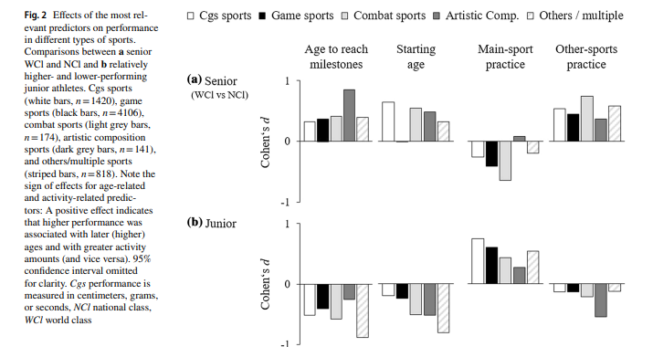
Uspět v juniorech a seniorech je úplně něco jiného

Slide 14
Uspět v juniorech a seniorech je úplně něco jiného
Junior
Senior
Musí začít dříve
Rychlý progres k výsledku
Raná specializace
Pouze jeden sport
Neorganizovaný sport nemá vliv na výsledek
Může začít později
Postupný progres
Pozdní specializace
Více sportů do jun. kat.
Neorganizovaný sport nemá vliv na výsledek

Slide 15
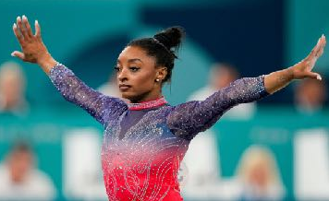
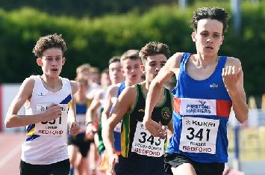
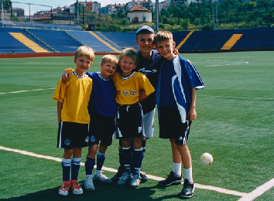
Opravdu mládež trénuje podobně?
Ve 14 letech (2012) měla 32 trénink. hodin / týden
10-12 trénink. hodin / týden
Definice MOV: „Elite young athlete“ = dítě, které má sportovní supertalent a které absolvuje superspecializovaný trénink, které je pod dohledem expertů a vystaveno velmi časnému závodění
5-7 trénink. hodin / týden

Slide 16
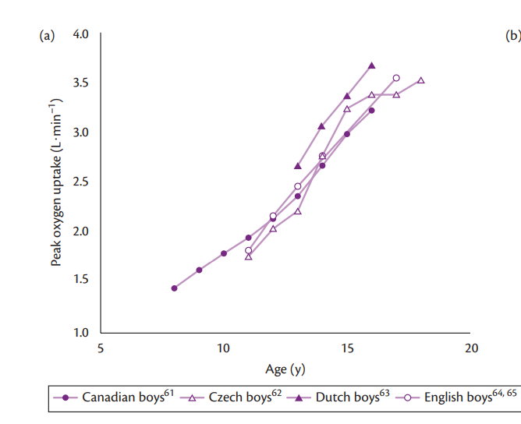
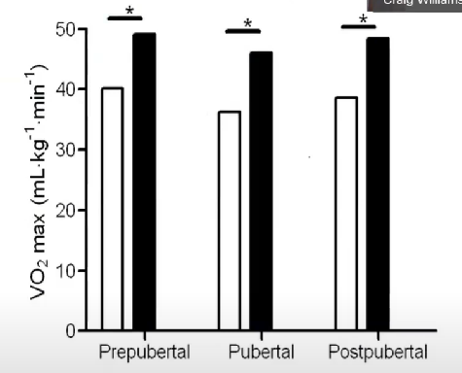
Děti se zlepší sami od sebe, ale můžeme jim pomoci… kdykoliv
Mc Narry 2011
Armstrong Van Mechlen 2017

Slide 17


Motivační konečná
Sportovní různorodost do 13 (16) let
  Diverzifikace ne specializace
Vnitřní motivace ke sportu a výkonu
  Externí motivace riziková
Krize identity – kdo jsem a co tu dělám
  Realistické cíle ( interní i tlak okolí)

Slide 18
Proč nám sehlává výběr talentů
Protože metodika odpovídá 70-80 letům ( neboli výběr z poválečné generace)
Protože není adresný na sociální změny
Kantova dichotomie – Viděné neskutečné – neviděné reálné…. Měříme to co umíme měřit, ale jak to je důležité?

Slide 19
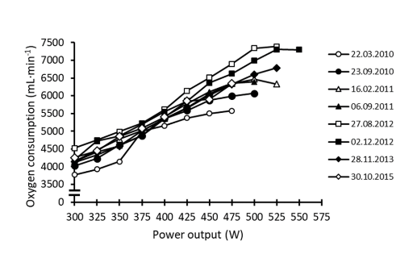
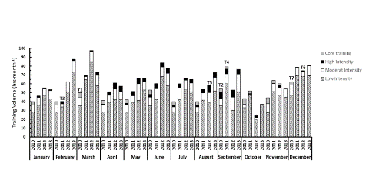
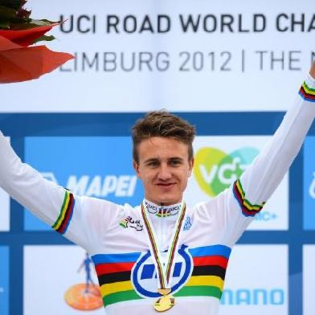
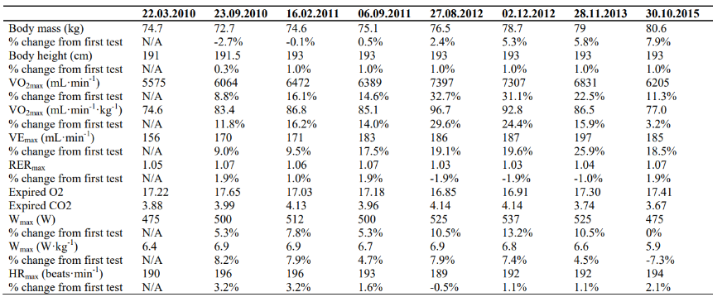
Oscar Svendsen
*10.4.1994
VO2max 74 (2010) – 97ml/kg/min (2012)
Závodil 2011 – 2014, TT J WCH 2012
Ukončení kariéry pro ztrátu výkonu a zranění

Slide 20
Otázka, která se nabízí
Neměli bychom my jako jedna z nejlepších ( či vůbec nejlepší) země toto replikovat a publikovat data pro kanoistiku?
Máme svým způsobem jako leader morální povinnost vůči ostatním státům udávat směr?

Slide 22
Základní pravidlo co znáte
Trénink
Zlepšení

Slide 23
Základní pravidlo co znáte
Trénink
Zlepšení

Slide 24
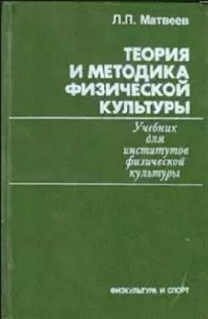
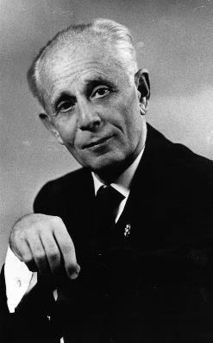
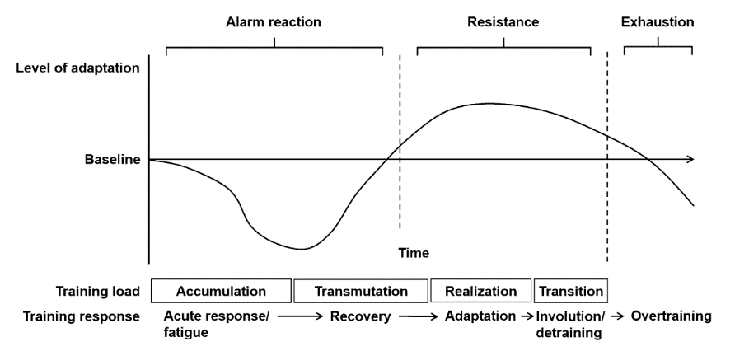
Lev Pavlovič Matvejev + Hans Seleye
Superkompenzace

Slide 25
Zlepšení není výsledkem tréninku, ale výsledkem obrany organizmu na stres
Odolnost vůči tréninku
( stresu)
Zlepšení tolerance stresu cestou adaptace
Trénink ( stres)

Slide 26
Realita superkompenzace v roce 2023
Trénink ještě nikoho nikdy neudělal silnějším a rychlejším
Adaptace/adaptovatelnost ( řízený zánět) je klíčová
Superkompenzace je aktivní proces

Slide 27
Co to je to kondice?

Slide 28
Co to je to kondice?
Conditio ( lat.) = dělání, vytváření
Conditio ( středověk) = stav, pozice, situace

Slide 29
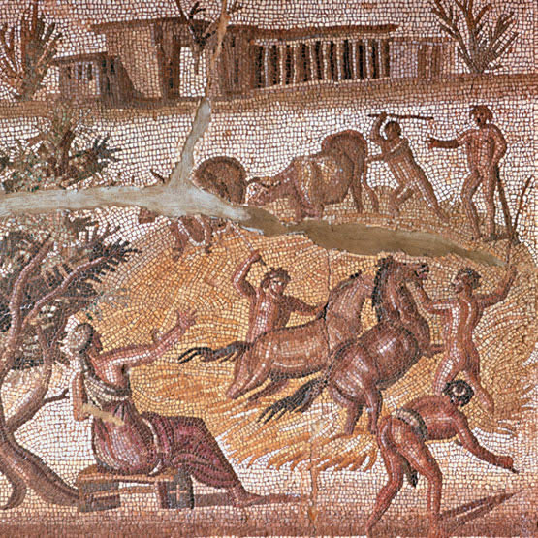

Slide 30
Co to je to kondice?
Stav potřebný ke správnému provedení úkolu danému sportovci

Slide 31
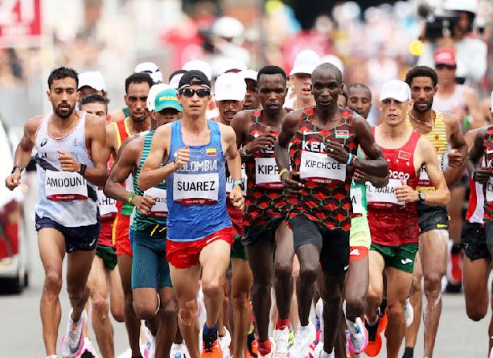
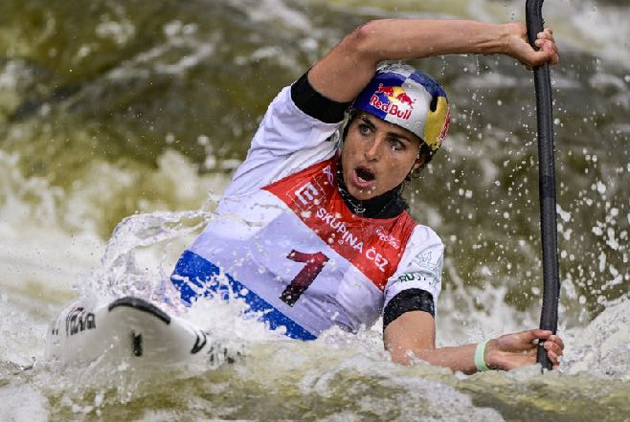
Co to je to kondice?

Slide 32
Co to je to kondice?
Udržení stabilního prostředí
Schopnost návratu do stabilního prostředí

Slide 33
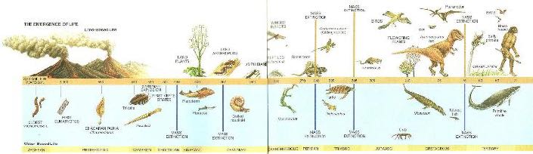
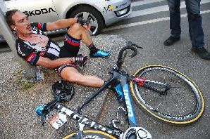
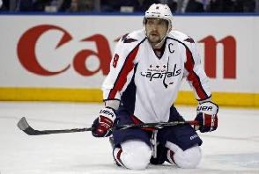
Co to je stabilní prostředí
( homeostáza)
Samoregulační proces, při kterém biologický systém udržuje stabilitu. Selhání tohoto procesu vede k selání organizmu.

Slide 34
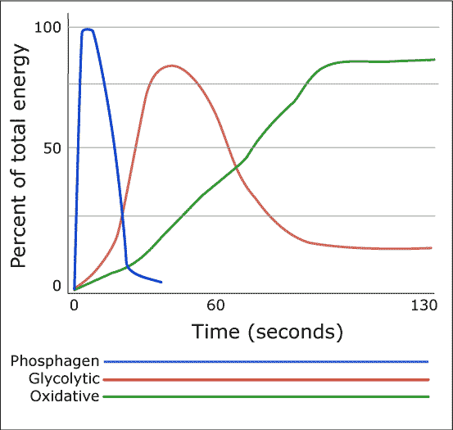
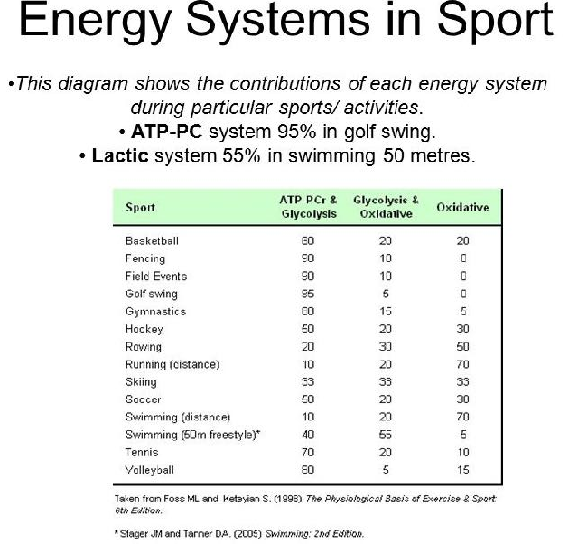

Slide 35
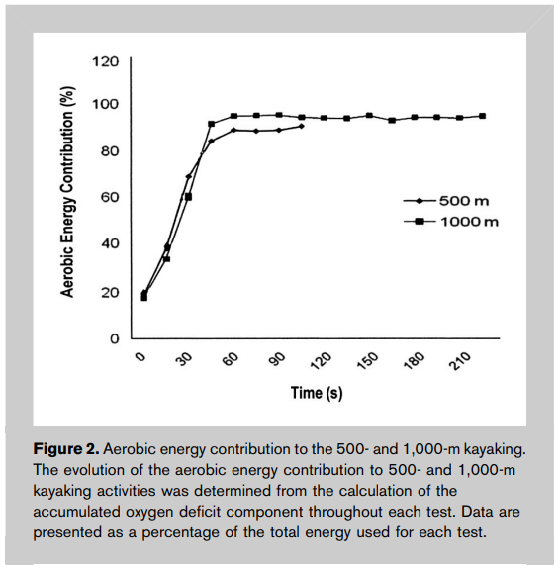
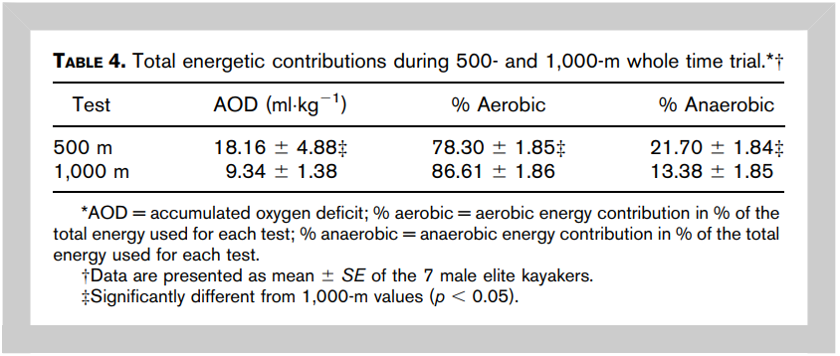
Energetické krytí výkonu v kanoistice
Zouhal, JSCR, 2012

Slide 36
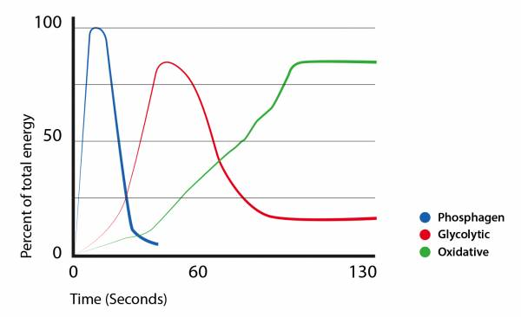
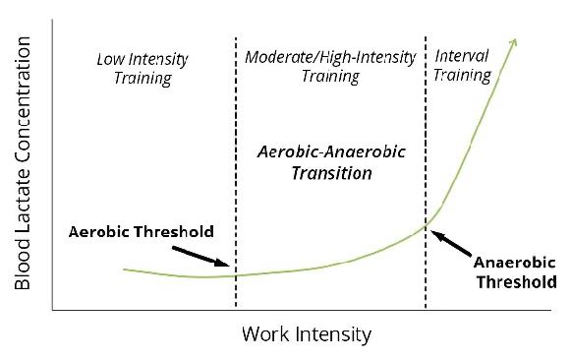
Základ co jste už 100x viděli
Aerobní Anaerobní

Slide 37
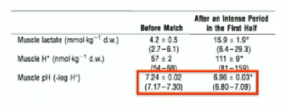
Energetické krytí 10 sec sprintu
H+
PCR

Slide 38
Energetické krytí 10 sec sprintu
H+
PCR

Slide 39
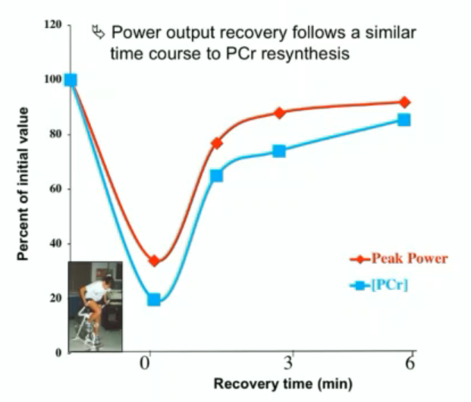
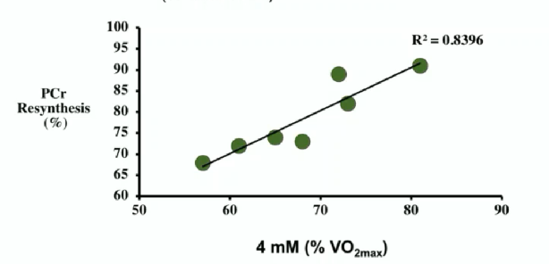
Základem resyntézy PCr je oxidativní systém
Resyntéza PCr je závislá na oxidativním systému
Úroveň zejména ANP – a její výše vůči VO2max

Slide 40
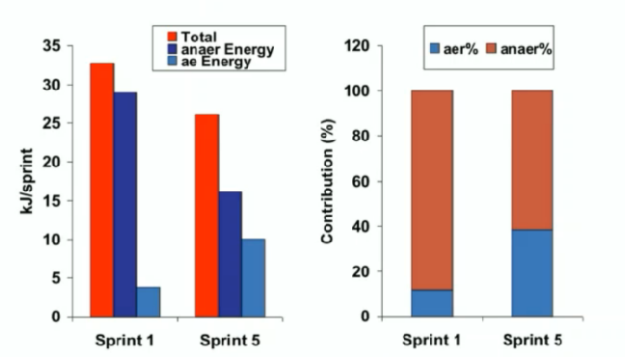
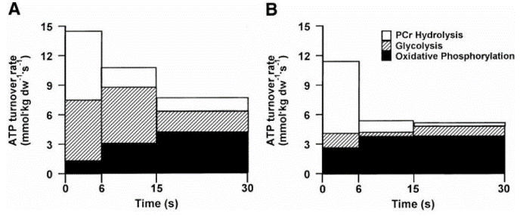
Jenže u opakovaného sprintu je to ještě jinak…
1 a 5 sprint je zásadně jiný!
6, 15 a 30 sec je zásadně jiný!

Slide 41
Základní metabolickou podstatou výkonu slalomáře je oxidativní (aerobní ) systém

Slide 42
Ale proč to máme dělat, když …
My jsme to nikdy nedělali a nevadilo to
Nejsme vytrvalci, jsme technický sport
XX to nedělal/a a má hodně zlatých z OH/MS/ME
To přeci nikoho nebaví
Nikdo okolo to nedělá a jaké mají dobré výsledky

Slide 43
Proč má slalomář trénovat „vytrvalost“
Netrénujeme vytrvalost, ale základ odolnosti oproti všem negativním vlivům
  Tréninku - přetrénování
  Nemocí – infekce a selhání imunity, depresivní stavy
  Zranění – rychlý návrat do tréninku
  Biologickému stárnutí závodníka
  …a dalším faktorům

Slide 44
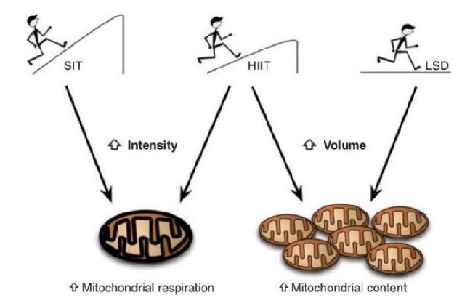
Jak trénovat oxidativní systém

Slide 45











Seilerova
hierarchie
tréninku
Ladění
formy
Potencionálně efektivní, pokud ostatní je splněno
Trénink v závodním tempu
Potencionálně efektivní, pokud ostatní je splněno
Speciální programy
Nutrice, hypoxie, další
Pravděpodobně efektivní u některých skupin
Specifické tréninky
Nejasné, asi středně důležité
Perioditizace - roční
Nejasné, možná efektivní
Distribuce tréninkových intenzit
Prokázáno
Nutná efektivní kombinace a periodizace základních oblastí
Intervalový trénink s vysokou intenzitou (HIT)
Prokázáno
Celkový objem tréninku
Prokázáno

Slide 46
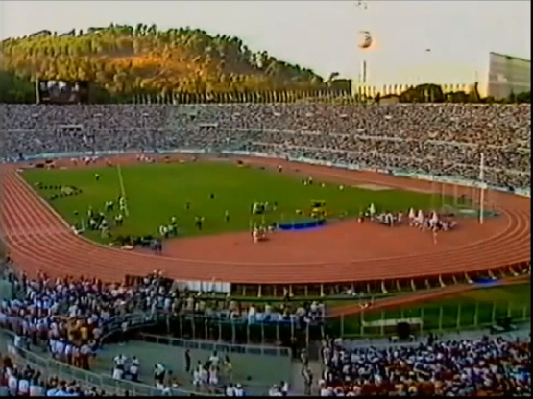
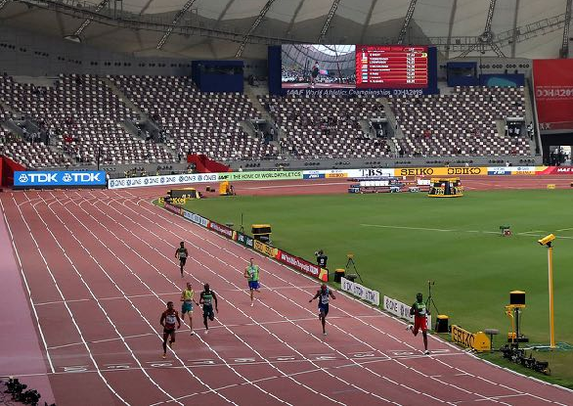
- 45 000 diváků

Slide 47
- 1 500 000 kroků/ rok

Slide 48
- 250 tréninkových hodin/ rok, co nejsou nikde v tréninkovém deníku!

Slide 49
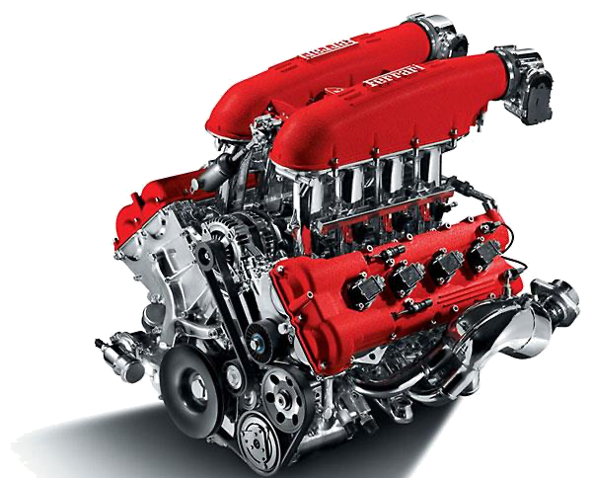
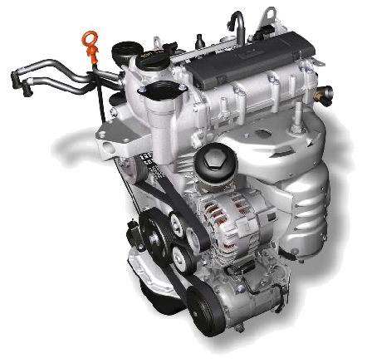
Objem ničím nenahradíš

Slide 50
Jak na intenzity
Super jednoduché
1x týdně ( max 2x u špičky v přípravném období)
Délka intervalu 4-8 min ( 8 min jen u špičky)
Počet opakování 4-6, mezi interval do uklidnění
Případně dobře udělaný fartlek
Děti – hry ( jakékoliv) a neřešit nic víc

Slide 51
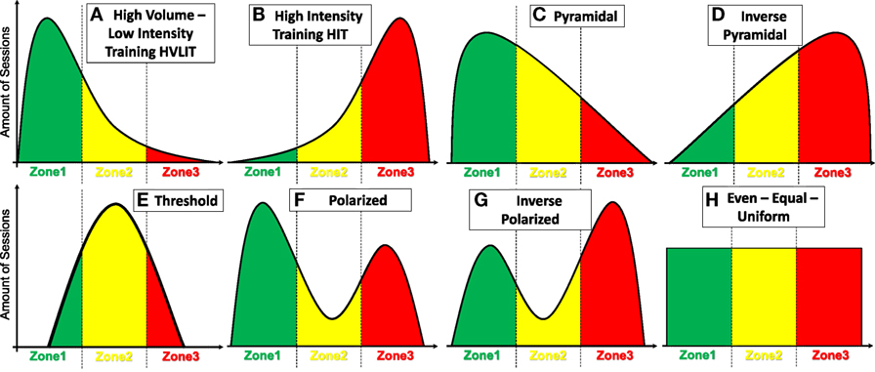
Distribuce tréninkových intenzit

Slide 52
Distribuce tréninkových intenzit

Slide 53
Distribuce tréninkových intenzit

Slide 54
Pravidlo 4-1-1
4x OV - pomalý klus/kolo/lyže apod…
1x síla zaměřená na max sílu – ne KT
1x vysoké intervaly
OV-HIIT-OV-OV-Síla-OV
Pokud je únava, tak místo OV regenerační int.

Slide 55




Co nás naučil doping
Paměťová funkce (nejen) svalových buněk
Doping začíná tam, kde poškození z těžkého tréninku je větší než rizika plynoucí z dopingového programu ( G. Rodčenko, film Ikarus)

Slide 56
Závěr
Dovednostní sporty musí trénovat vytrvalost
Vytrvalostní a rychlostně vytrvalostní sporty musí trénovat dovednost

Slide 57
Ale proč to máme dělat, když …
My jsme to nikdy nedělali a nevadilo to
Nejsme vytrvalci, jsme technický sport
XX to nedělal/a a má hodně zlatých z OH/MS/ME
To přeci nikoho nebaví
Nikdo okolo to nedělá a jaké mají dobré výsledky

Slide 58
Ale proč to máme dělat, když …
Jsme v roce 2024 a bez toho, abychom změnili přístup v této oblasti riskujeme, že dopadneme jako jiné kdysi skvělé české sporty, které zaspaly a dnes to jinž nedoženou
My jsme to nikdy nedělali a nevadilo to
Nejsme vytrvalci, jsme technický sport
XX to nedělal/a a má hodně zlatých z OH/MS/ME
To přeci nikoho nebaví
Nikdo okolo to nedělá a jaké mají dobré výsledky

Slide 59

Děkuji za pozornost
MUDr. Jiří Dostal
Centrum sportovní medicíny z.s.
Sokolská 35/1662 ( náměstí I.P. Pavlova)
120 00, Praha 2
Tel: +420 722 050 450
Email: dostal@centrumsportmed.cz
Web: www.centrumsportmed.cz

